Slide 1
Kako stvoriti turistički proizvod?
Turisztikai termék létrehozása

Slide 2
szolgáltatások MINT Termékek
A szolgáltatásokat tekintve másfajta értékeket közvetíthetünk a fogyasztók, jelen esetben a turisták felé, mint egy hagyományos termék esetében (Gyöngyösy–Lissák, 2003):

Slide 3
Milyen értékeket kell a termékNEK tükröznie?
− funkcionális érték: a kívánatos, elvárt teljesítmény, arányos áron;
− szociális érték: azon társadalmi érték, mely egy vagy több
társadalmi szegmens tagjai számára különös jelentőséggel bír (mint pl. a nyaralás helyszíne);
− érzelmi érték: egy kívánatos hangulat, kényelem, biztonság, stb.
− újdonság, ritkaság érték: tapasztalatokhoz juttatás, élményszerzés;
− feltételes értékek: előzetes vásárlási szándék nélkül elért teljesítmény.

Slide 4
Kezdeti lépések
A szükséges lépések a következők:
megfelelő piackutatás elvégzése (vendégigények vizsgálata,
szükséges módosítások elvégzése, versenytársak tevékenységének
elemzése, saját erős és gyenge pontjaink meghatározása),
az eredmények értékelése, célcsoport(ok) kiválasztása, a konkrét termék kialakítása.

Slide 5
KezdETI LÉPÉSÉK
Amikor termékek kialakításáról és fejlesztéséről gondolkodunk, a következőket kell figyelembe vennünk:
a szolgáltatások meghatározása (pozícionálás);
a termékek folyamatos alakítása – igényekhez és versenytársakhoz igazítása;
nem kell minden turistának és igénynek megfelelnünk
specializáljuk kínálatunkat és nyújtsunk egyedi, magas minőségű
szolgáltatásokat!

Slide 6
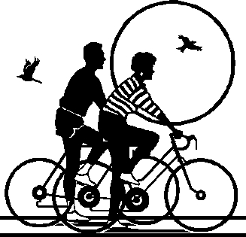
CÉLKITŰZÉS: egy egyedi ajánlat elkészítése
A termékfejlesztés legfontosabb célja egyedi ajánlat kialakítása!

Slide 7
Hogyan kell elhelyezni
Egy szolgáltatási csomag pozícionálása a következő:
A fogyasztó kívánsága – a trendek figyelembevételével;
Melyek azok a szolgáltatások, melyek nincsenek meg versenytársainknál?
Melyek szolgáltatásaink erősségei? ⇒ Egyedi
Értékesítési Ajánlat megfogalmazása!

Slide 8
Tematski putevi
A tematikus utak helye a turisztikai termékfejlesztésben
speciális turisztikai terméknek tekinthetők, melyek innovatív megoldást is jelenthetnek, amennyiben pl. elmaradottabb, kevésbé frekventált térségek, kisebb ismertséggel rendelkező attrakciók komplex termékké fejlesztésének teremtenek keretet együttműködés, autentikusság, mely különösen az örökség-elemekre épülő útvonalaknál fontos

Slide 9
az ötletet

Slide 10
Mikor, Kinek és Hogyan
TESZTELÉS , milyen eröforrások szükségessek, számitás, prototipus, használhatoság , költségek, jövedelem, potenciális problémák,
-információk, tapasztalat beépitése

Slide 11
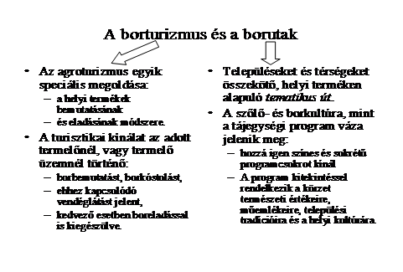
Egy PéLDA

Slide 12
Szolgáltatás | Kipróbálás aránya | Átlagos elégedettség
Pünkösdi nyitott pincék rendezvénye | 89,61 % | 4,30
Egyéb rendezvény | 25,97 % | 3,75
Borkóstolás | 72,73 % | 4,77
Borvásárlás | 42,86 % | 4,45
Pincelátogatás | 64,94 % | 4,42
Szálláshely (minősége) | 20,78 % | 4,00
Kulináris élvezetek / étkezési lehetőségek | 83,12 % | 4,48
Népi hagyományok (pl. tájház) | 31,17 % | 4,13
Templom, műemlék | 51,95 % | 4,33
Történelmi emlékhelyek | 37,66 % | 4,55
Sportolási lehetőség (túra, kerékpárút) | 22,08 % | 3,59

Slide 14
Információs rendszer

